Slide 1
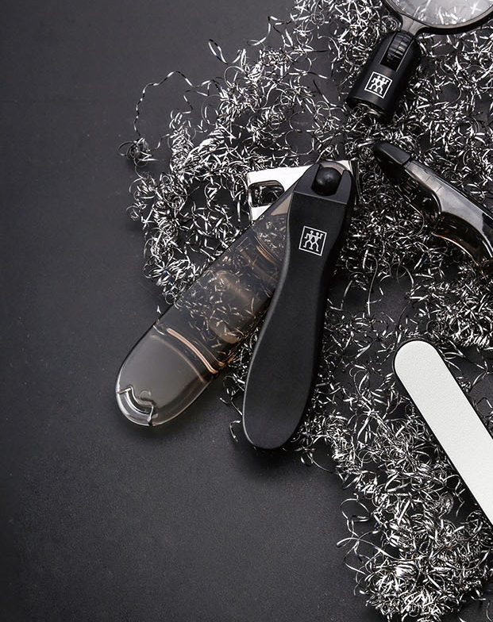

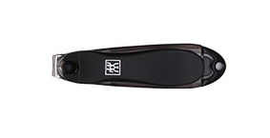
ZW-N810
ZWILLING Classic Inox
指甲钳（附带指甲锉)-黑色
市场参考价： 198.00
批发价 ：52.00
货号 ：42504-004-0
装箱明细 ：200pcs/箱
材质 ：刃口以及指甲锉为不锈钢
指甲钳身为塑料
产品特点：
1.材质：刃口以及指甲锉为不锈钢，指甲钳身为塑料
2.刃口锋利并可旋转，方便不同角度的剪切。
3.普通指甲钳刃口平直，剪切指甲时给甲面造成很大压力，并且可能扯断指甲造成指甲横断面破损毛躁。
4.全球首创的3D弧形刃口专利技术，按照人体工程科学设计，相对平直的普通刃口更贴合指甲形状，轻松修剪指甲，使指甲光洁亮丽，细节完美出众。
5.附带指甲锉，可以随时取下打理指甲。
6.外观时尚，白色清爽简洁，黑色经典隽永
Notes:
封面
1

